Slide 1

Online NWB handleiding
Gebruikerswebinar
23 Januari 2024

Slide 2
Online Handleiding
DOEL
Actualiseren NWB gebruikershandleiding
Integreren met diverse losse handleidingen
Samenbrengen in beheersbare omgeving
Informatie doorzoekbaar en gestructureerd
=> Ndwdocs (https://docs.ndw.nu/)
Notes:
NWB-hoogte
Routeproducten
registratievoorschriften

Slide 3
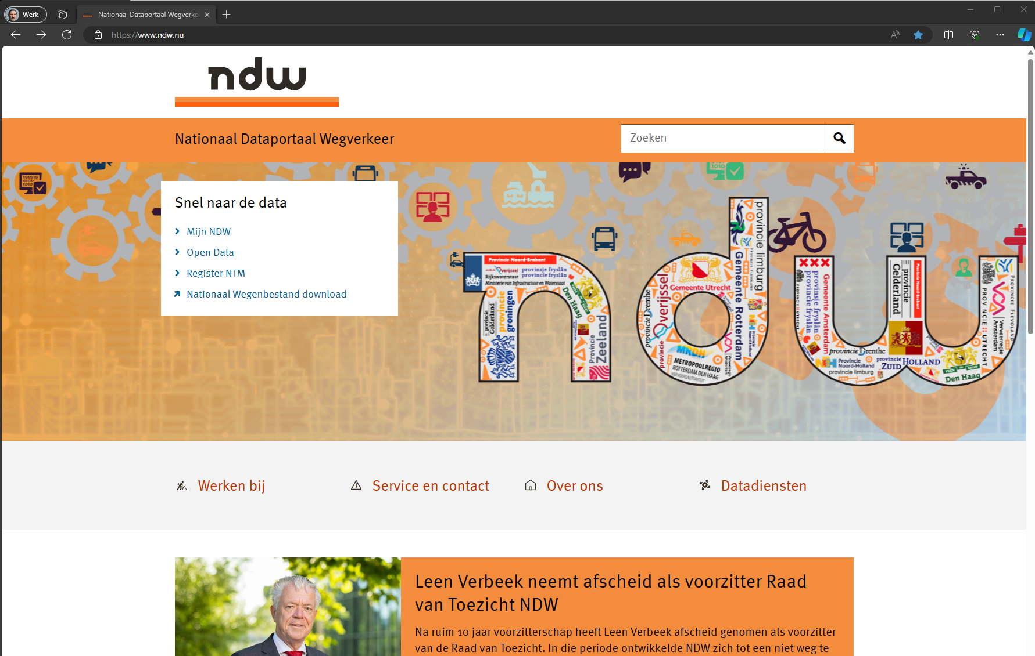
Notes:
Voor degene met een NDW account: ook een directe link onder Mijn NDW

Slide 4
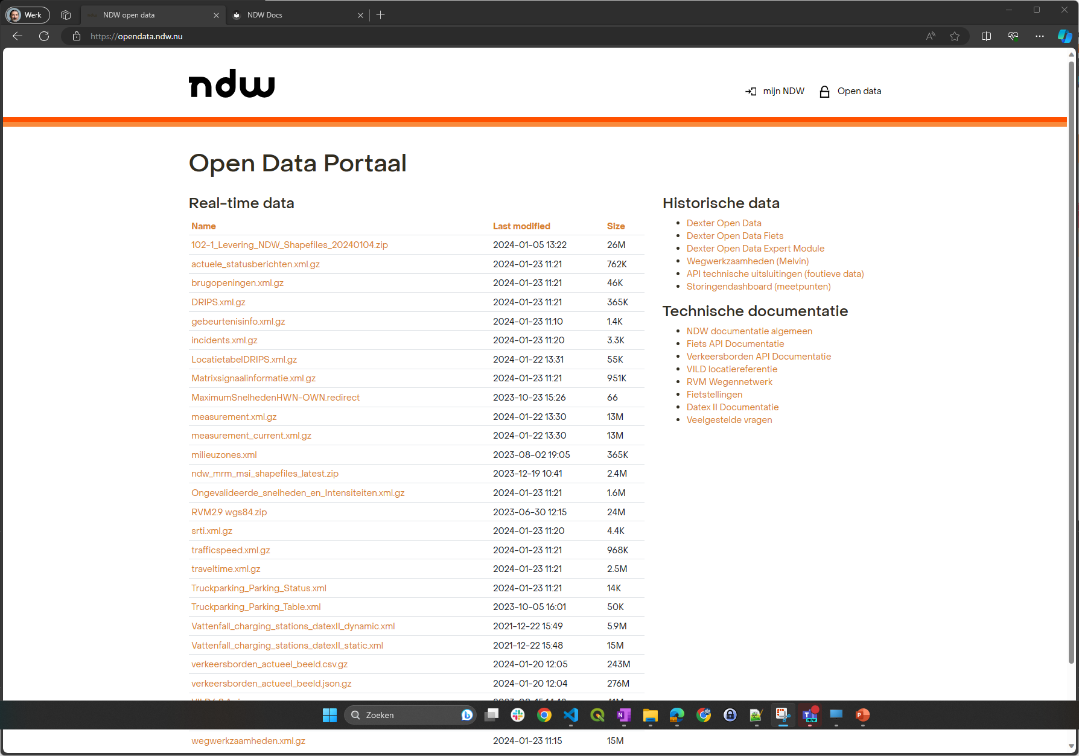

Slide 5
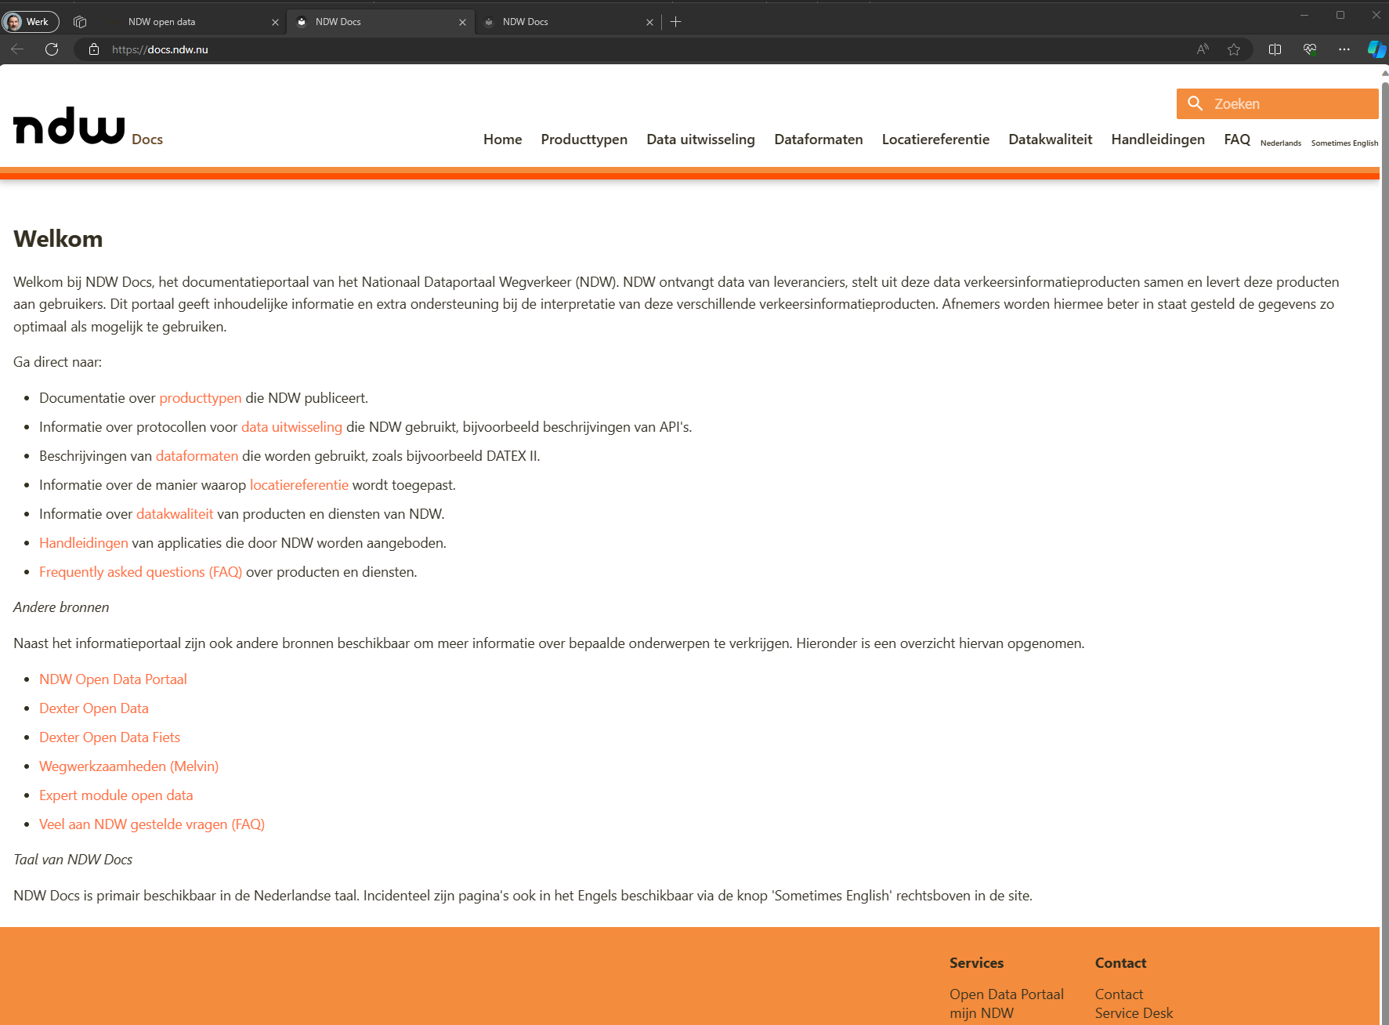
ndwdocs
https://docs.ndw.nu/
Notes:
Zet deze pagina in je bookmarks

Slide 6
Demo
Notes:
http://ndwdocs.local/handleidingen/
Handleidingen - NDW Docs

Slide 7
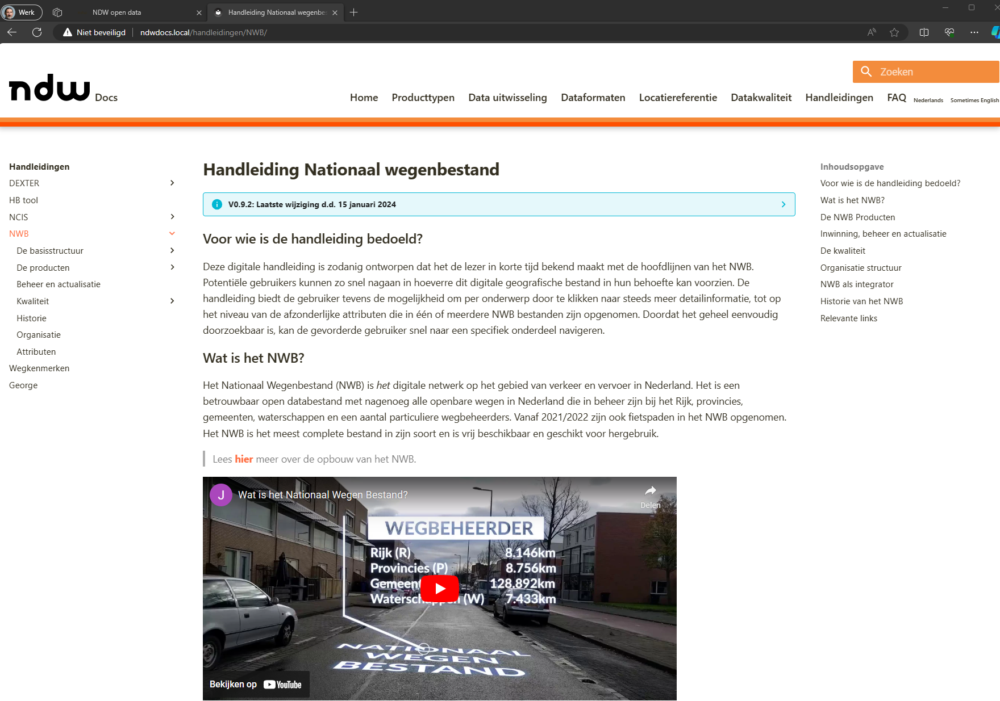
Zoekfunctionaliteit
NDW docs
Structuur pagina
klikbaar
Basisstructuur
subpagina’s
klikbaar
openen/sluiten

Slide 8
Stand van zaken (23-01-2024)
Laatste pagina’s afronden
Interne review (NWB team & NDWdocs beheer)
Livegang eerste versie begin februari
Levend document, steeds verder uitbreiden
Feedback welkom
Notes:
Langer geduurd dan gepland (veel achterstallige documentatie, veel ontbrekend)
Mogelijk ook WKD handleiding George toevoegen

Slide 9




info@ndw.nu
www.ndw.nu
088 797 34 35
Archimedeslaan 6
3584 BA Utrecht
Postbus 24016
3502 MA Utrecht
13-09-2023

